Slide 1
COFECON
X ENEOESTE
DESENVOLVIMENTO REGIONAL E O PLANEJAMENTO LOGÍSTICO DO CENTRO-OESTE

Slide 2
DISTRIBUIÇÃO ESPACIAL DA RENDA NO BRASIL
CONTEXTO HISTÓRICO DA QUESTÃO REGIONAL
. UMA DAS MAIORES DESIGUALDADES DE RENDA,
EM TERMOS ESPACIAIS, DO MUNDO
. SUPERINTENDÊNCIAS DE DESENVOLVIMENTO
. PROGRAMAS “BRASIL EM AÇÃO” E “AVANÇA BRASIL”
. POLÍTICA NACIONAL DE DESENVOLVIMENTO REGIONAL - PNDR

Slide 3
DISTRIBUIÇÃO ESPACIAL DA RENDA NO BRASIL
ANÁLISE DO DESEMPENHO
MACRORREGIONAL

Slide 4
DISTRIBUIÇÃO ESPACIAL DA RENDA NO BRASIL
Desempenho Macrorregional
REGIÃO | PIB |  |  | PIB per capita
 | 1999/01 | 2008 | Tx cresc. | 1999/01 | 2008 | Tx cresc
Brasil | 2.344.913 | 3.148.858 | 3,75 | 13.690 | 16.607 | 2,44
Norte | 107.967 | 160.673 | 5,09 | 8.250 | 10.611 | 3,20
Nordeste | 307.346 | 412.859 | 3,76 | 6.393 | 7.777 | 2,48
Sudeste | 1.353.209 | 1.764.124 | 3,37 | 18.527 | 22.000 | 2,17
Sul | 415.241 | 521.422 | 2,89 | 16.412 | 18.962 | 1,82
C.Oeste | 161.150 | 289.780 | 7,61 | 13.680 | 21.158 | 5,60

Slide 5
DISTRIBUIÇÃO ESPACIAL DA RENDA NO BRASIL
TAMANHO DA RENDA PER CAPITA NAS REGIÕES BRASILEIRAS

Slide 6
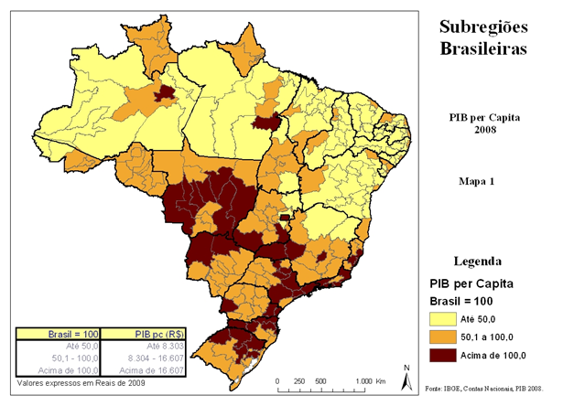
DISTRIBUIÇÃO ESPACIAL DA RENDA NO BRASIL

Slide 7
DISTRIBUIÇÃO ESPACIAL DA RENDA NO BRASIL
DINAMISMO DA RENDA NAS REGIÕES BRASILEIRAS

Slide 8
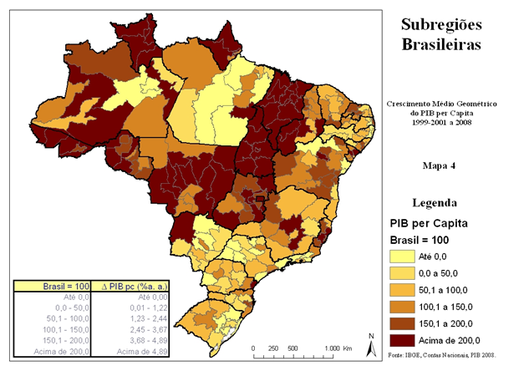
DISTRIBUIÇÃO ESPACIAL DA RENDA NO BRASIL

Slide 9
DISTRIBUIÇÃO ESPACIAL DA RENDA NO BRASIL
TAMANHO E DINAMISMO DA RENDA NAS REGIÕES BRASILEIRAS

Slide 10
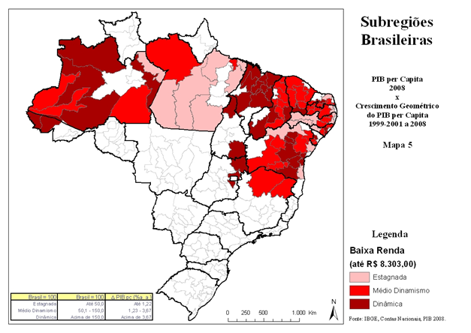
DISTRIBUIÇÃO ESPACIAL DA RENDA NO BRASIL

Slide 11
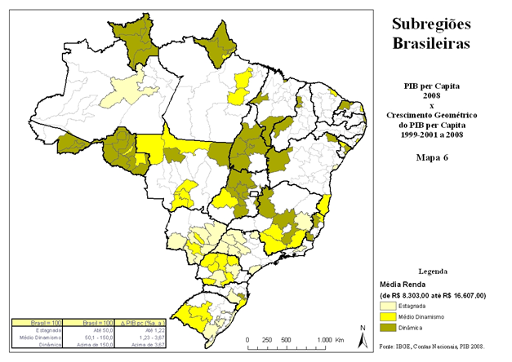
DISTRIBUIÇÃO ESPACIAL DA RENDA NO BRASIL

Slide 12
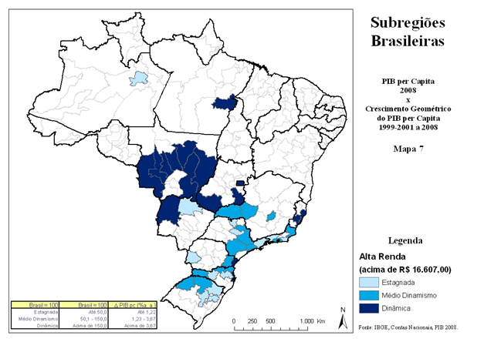
DISTRIBUIÇÃO ESPACIAL DA RENDA NO BRASIL

Slide 13
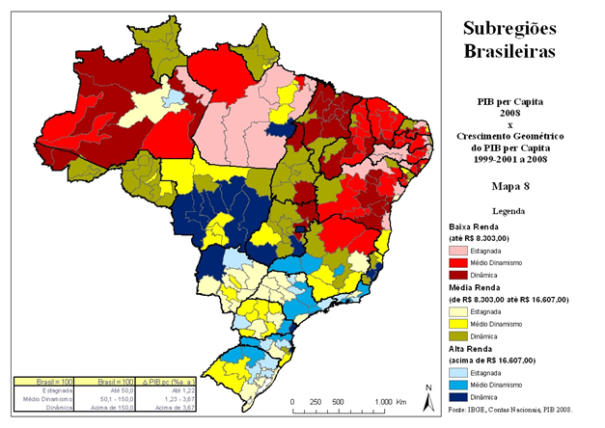
DISTRIBUIÇÃO ESPACIAL DA RENDA NO BRASIL

Slide 14
DISTRIBUIÇÃO ESPACIAL DA RENDA NO BRASIL
AS REGIÕES DE MAIOR DESTAQUE

Slide 15
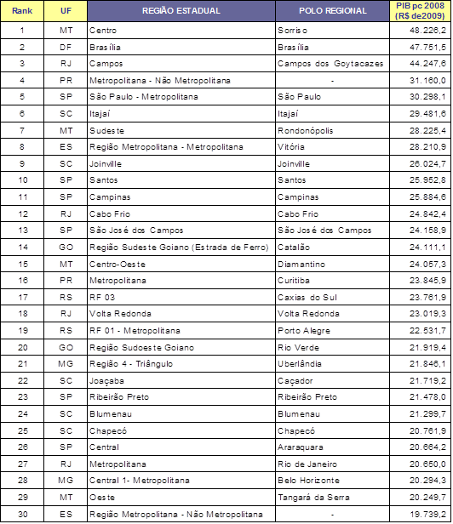
DISTRIBUIÇÃO ESPACIAL DA RENDA NO BRASIL

Slide 16
DISTRIBUIÇÃO ESPACIAL DA RENDA NO BRASIL
AS DISCREPÂNCIAS ESTADUAIS

Slide 17
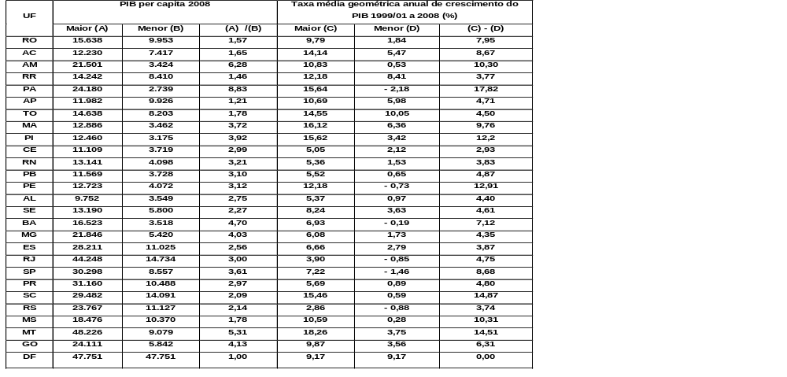
DISTRIBUIÇÃO ESPACIAL DA RENDA NO BRASIL

Slide 18
COFECON
A Região Centro-Oeste (ampliada)
População: 18.466.000 (2014)
PIB: R$ 442 bilhões (2011)

Slide 19
COFECON

Slide 20
DISTRIBUIÇÃO ESPACIAL DA RENDA NO BRASIL
O CENTRO-OESTE MAIS RICO

Slide 21
DISTRIBUIÇÃO ESPACIAL DA RENDA NO BRASIL
UF | REGIÃO ESTADUAL DE PLANEJAMENTO | PÓLO | PIB pc 2008 (R$)
MT | Centro | Sorriso | 48.226
DF | Brasília | Brasília | 47.751
MT | Sudeste | Rondonópolis | 28.225
GO | Região Sudeste Goiano | Catalão | 24.111
MT | Centro-Oeste | Diamantino | 24.057
GO | Região Sudoeste Goiano | Rio Verde | 21.919
MT | Oeste | Tangará da Serra | 20.250
MS | Região do Pantanal | Corumbá | 18.476
MS | Região Norte | Coxim | 18.015
MT | Centro-Norte | Sinop | 17.714

Slide 22
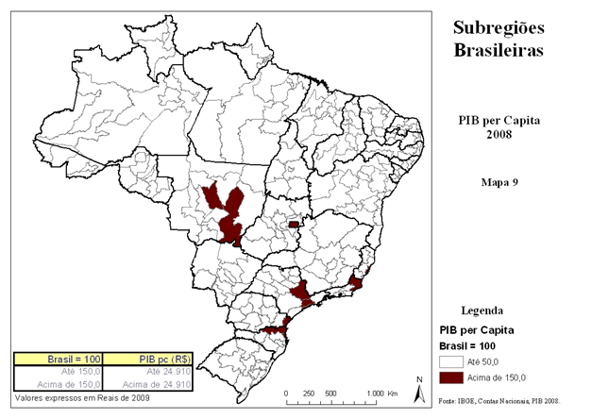
DISTRIBUIÇÃO ESPACIAL DA RENDA NO BRASIL

Slide 23
DISTRIBUIÇÃO ESPACIAL DA RENDA NO BRASIL
O CENTRO-OESTE MAIS POBRE

Slide 24
DISTRIBUIÇÃO ESPACIAL DA RENDA NO BRASIL
UF | REGIÃO ESTADUAL DE PLANEJAMENTO | PÓLO | PIB pc 2008 (R$)
GO | Entorno do DF - Metropolitana | Luziânia | 5.842
GO | Nordeste Goiano | Posse | 7.647
MT | Sul - Não Metrop. | - | 9.079
GO | Noroeste Goiano | Goiás | 9.264
MT | Norte | Alta Floresta | 9.752
MT | Noroeste I | Juína | 9.949
MS | Sul-fronteira | Ponta Porã | 10.370
MS | Sudoeste | Jardim | 10.542
GO | Oeste Goiano | São Luís de Montes Belos | 10.724
MS | Cone-sul | Naviraí | 11.709

Slide 25
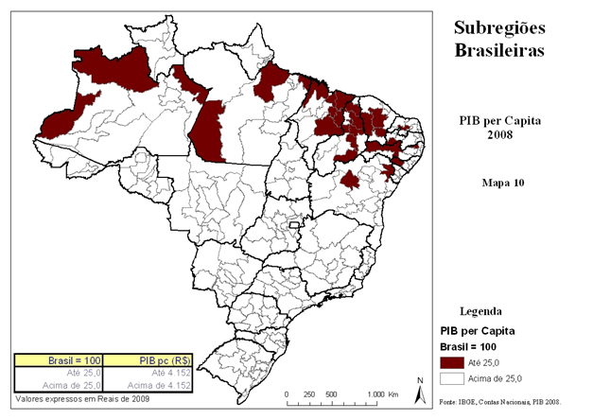
DISTRIBUIÇÃO ESPACIAL DA RENDA NO BRASIL

Slide 26
DISTRIBUIÇÃO ESPACIAL DA RENDA NO BRASIL
O CENTRO-OESTE COM “TAXAS CHINESAS” DE CRESCIMENTO

Slide 27
DISTRIBUIÇÃO ESPACIAL DA RENDA NO BRASIL
UF | REGIÃO ESTADUAL DE PLANEJAMENTO | PÓLO | ∆PIB 1999/01 a 2008 (%) | PIBpc 2008 (R$ Mil)
MT | Centro | Sorriso | 21,13 | 48.226
MT | Sudeste | Rondonópolis | 14,31 | 28.225
MS | Pantanal | Corumbá | 12,19 | 18.476
MT | Centro-Oeste | Diamantino | 12,18 | 24.057
GO | Sudeste Goiano | Catalão | 11,36 | 24.111
MT | Centro-Norte | Sinop | 10,71 | 17.714
DF | Brasília | Brasília | 10,55 | 47.751
MT | Oeste | Tangará da Serra | 10,47 | 20.250
GO | Centro Goiano | Anápolis | 10,12 | 14.514
MT | Sudoeste | Cáceres | 9,69 | 17.457

Slide 28
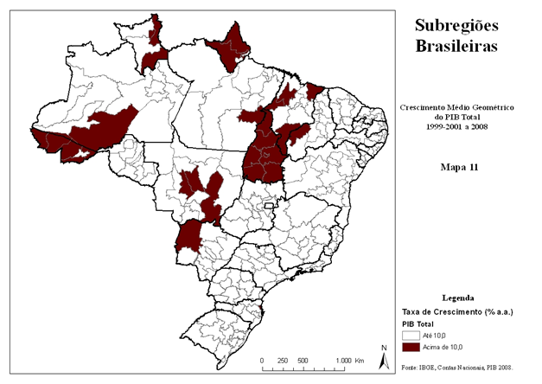
DISTRIBUIÇÃO ESPACIAL DA RENDA NO BRASIL

Slide 29
DISTRIBUIÇÃO ESPACIAL DA RENDA NO BRASIL
O CENTRO-OESTE COM BAIXO CRESCIMENTO

Slide 30
DISTRIBUIÇÃO ESPACIAL DA RENDA NO BRASIL
UF | REGIÃO ESTADUAL DE PLANEJAMENTO | PÓLO | ∆PIB 1999/01 a 2008 (%) | PIBpc 2008 (R$ Mil)
MS | Campo Grande - Não Metrop. | - | 0,32 | 15.511
MS | Norte | Coxim | 0,76 | 18.015
MS | Sudoeste | Jardim | 1,90 | 10.542
MS | Leste | Nova Andradina | 2,31 | 13.052
MS | Bolsão | Três Lagoas | 2,42 | 16.002
MS | Cone-sul | Naviraí | 2,44 | 11.709
MS | Sul-fronteira | Ponta Porã | 2,53 | 10.370
MS | Grande Dourados | Dourados | 4,01 | 15.677
GO | Oeste Goiano | São Luís de Montes Belos | 4,08 | 10.724
MT | Sul - Não Metrop. | - | 4,29 | 9.079

Slide 31
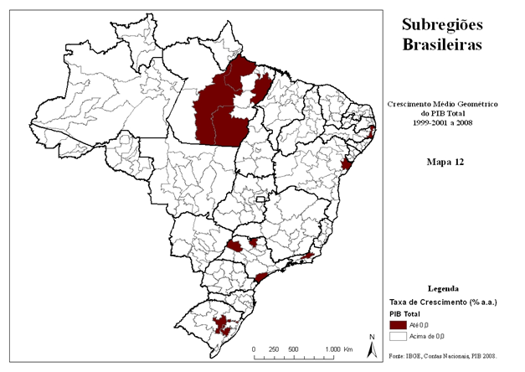
DISTRIBUIÇÃO ESPACIAL DA RENDA NO BRASIL

Slide 32
COFECON
Planejamento Logístico do Centro-Oeste
Questão central:
.Grande produção agrícola e enormes distâncias dos centros consumidores, polos processadores e portos exportadores
. Custo de transporte restringe competitividade
Necessário:
. Formular estratégia de desenvolvimento regional
. Ampliar investimentos na infraestrutura de transporte;
. Ampliar o processamento agrícola na Região

Slide 33
COFECON
Principais investimentos na área de transportes.
Alternativas de escoamento da produção pelas saídas norte:
. Porto Velho, Itacoatiara, Vila do Conde/Santana
. Miritituba, Santarém, Vila do Conde/Santana
. Itaqui
Alternativas de escoamento da produção pelas saídas sul/leste:
. Tradicionais: Santos, Paranaguá
. Pouco usuais: Sepetiba, Tubarão
. Novas: Açu, Ilhéus (Ferrovia)
Outras:
. Portos do Pacífico
. Hidrovia do Paraná-Paraguai

Slide 34
COFECON
www.cofecon.org.br

